Slide 1


TensorRT Hackathon2022 中期检查
☺️
SmilingFaces
2022-6-13

Slide 2

前期工作
在转换初期遭遇reflect padding问题
暂时跳过这一数据预处理过程，使用手工定义的适宜大小图像进行网络主体的trt转换
后期可以参照godv的方案融入进主体网络做转换

Slide 3
前期工作
在转换初期遭遇reflect padding问题
暂时跳过这一数据预处理过程，使用手工定义的适宜大小图像进行网络主体的trt转换
后期可以参照godv的方案融入进主体网络做转换
FP32一路通顺，不需要任何surgeon工作
FP16精度下降较为严重，存在溢出问题

Slide 4
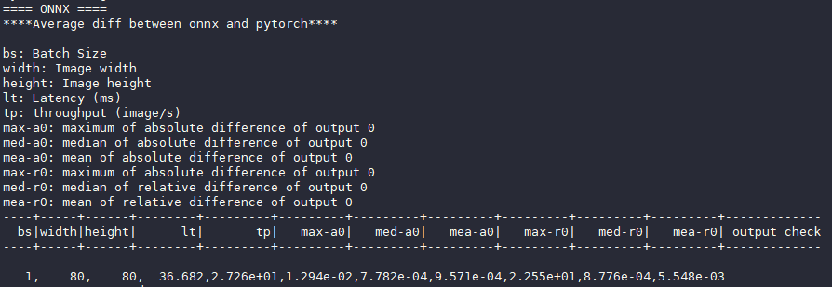
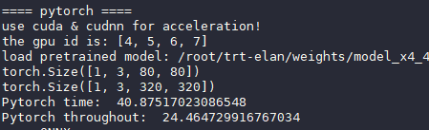
前期工作
在转换初期遭遇reflect padding问题
暂时跳过这一数据预处理过程，使用手工定义的适宜大小图像进行网络主体的trt转换
后期可以参照godv的方案融入进主体网络做转换
FP32一路通顺，不需要任何surgeon工作
FP16精度下降较为严重，存在溢出问题
编写了一个test_perf.py脚本便于查看性能表现

Slide 5
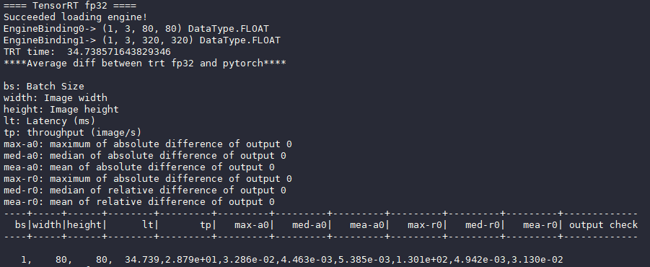
前期工作
在转换初期遭遇reflect padding问题
暂时跳过这一数据预处理过程，使用手工定义的适宜大小图像进行网络主体的trt转换
后期可以参照godv的方案融入进主体网络做转换
FP32一路通顺，不需要任何surgeon工作
FP16精度下降较为严重，存在溢出问题
编写了一个test_perf.py脚本便于查看性能表现

Slide 6
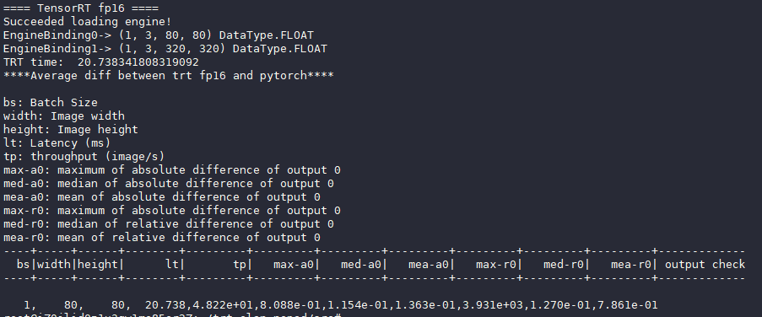
前期工作
在转换初期遭遇reflect padding问题
暂时跳过这一数据预处理过程，使用手工定义的适宜大小图像进行网络主体的trt转换
后期可以参照godv的方案融入进主体网络做转换
FP32一路通顺，不需要任何surgeon工作
FP16精度下降较为严重，存在溢出问题
编写了一个test_perf.py脚本便于查看性能表现

Slide 7
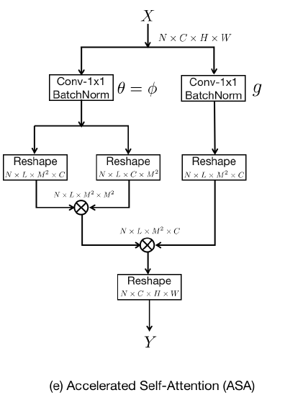
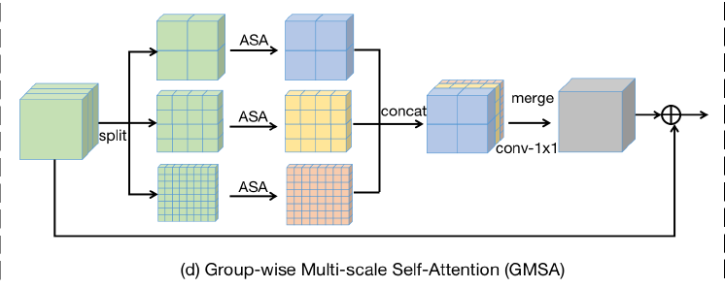
未来工作
写出ASA或者GMSA的Plugin

Slide 8
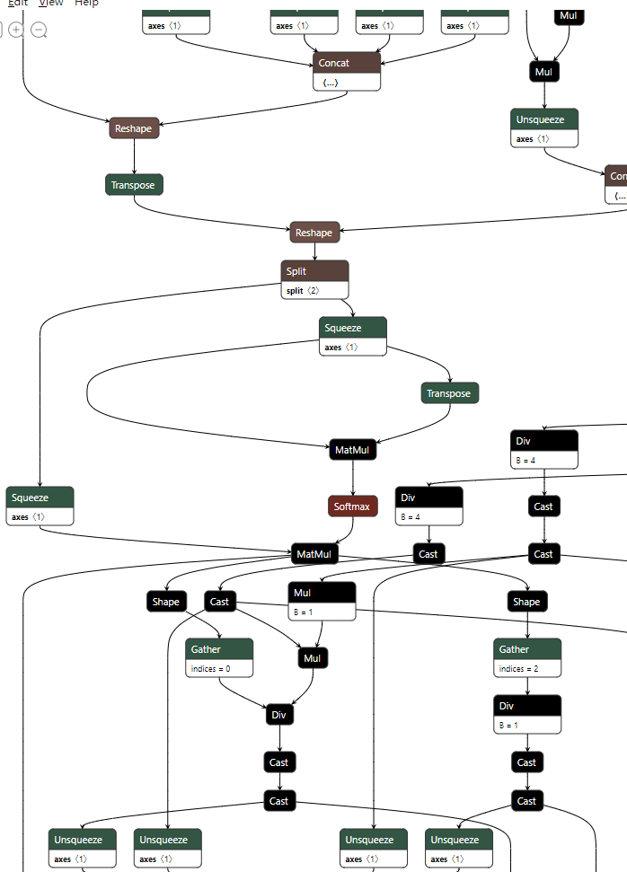
未来工作
写出ASA或者GMSA的Plugin

Slide 9
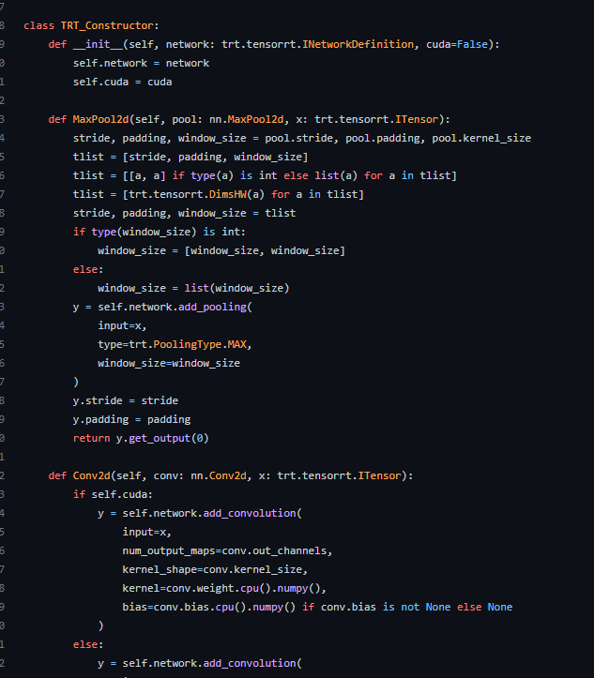
未来工作
API-based Constructor
【去年未成功 – 权重维度对齐问题】

Slide 10
未来工作
量化
1. 搜索出FP16精度问题的位置，使用strict type优化这一问题
2. 实现INT8量化
【去年未实现】

Slide 11
未来工作
Bug报告？关于reflect padding不能良好转换的问题
阅读TensorRT-ONNXparser相关代码，找出问题。

Slide 12
未来工作
工作时间线安排
6.13 ~ 6.19: 完成ASA plugin的书写
完成API搭建工作
6.20 ~ 6.25: 解决fp16精度问题
实现int8量化（6.23），并解决精度问题（6.25）
6.25 ~ 6.26: 完成性能测试，并撰写性能测试报告
6.27 : 书写完整报告并公开repo

Slide 13
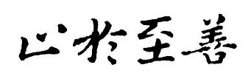
Thank you!
2022.6.13

